Slide 1
Computer System: A Programmer's Perspective
Chapter 2 信息的表示和处理
陈奕帆

Slide 2
数值系统
原码
缺点：0不唯一，且运算时需要单独的硬件电路来确定正负
反码
缺点：通过循环进位可以进行算术运算，但0不唯一
补码
优点：统一表示，方便运算，其中可以将减法运算转化为加法运算，利于简化硬件设计和指令集

Slide 3
浮点数
IEEE 754标准
符号位 指数 尾数
单精度浮点数（32位）表示

Slide 4
C代码语言问题

Slide 5
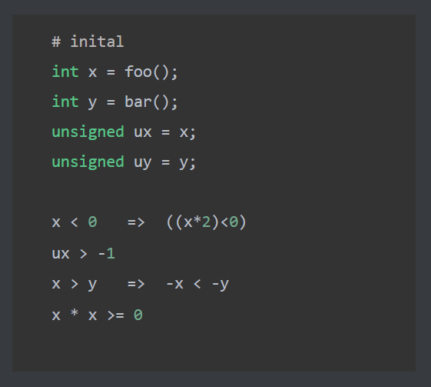

Slide 6
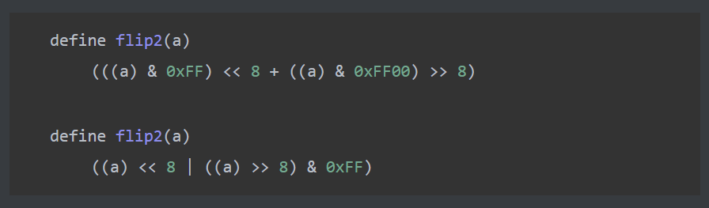
v
这两个函数定义的目标是一样的，即交换16位整数的高字节和低字节。但是，第一个定义在计算时没有正确处理运算符的优先级，+和>>运算优先级相同，从左到右依次运算，导致错误的结果。而第二个定义确保了正确的运算顺序，结果正确。

Slide 7
字节序：大小端

Slide 8
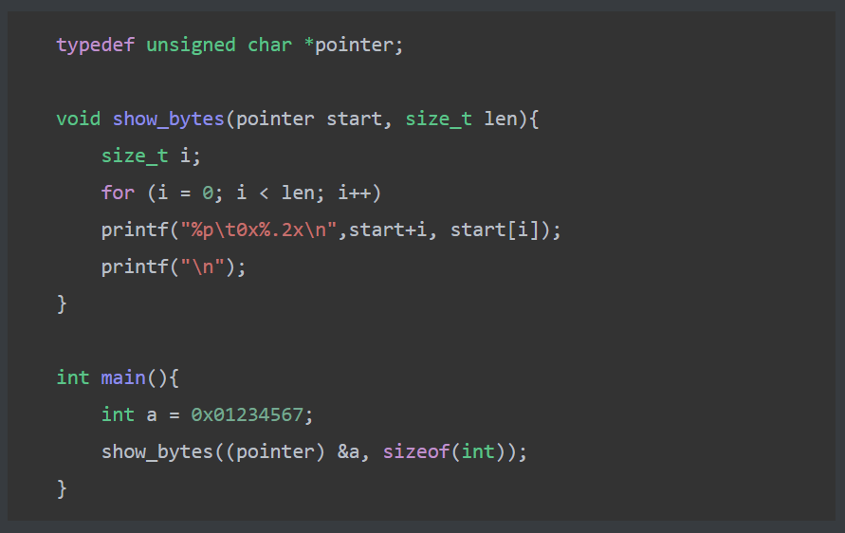

Slide 9
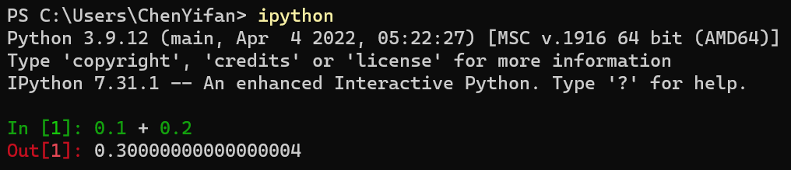
浮点数
IEEE 754
浮点数运算
0.1 + 0.2 = 0.30000000000000004

Slide 10
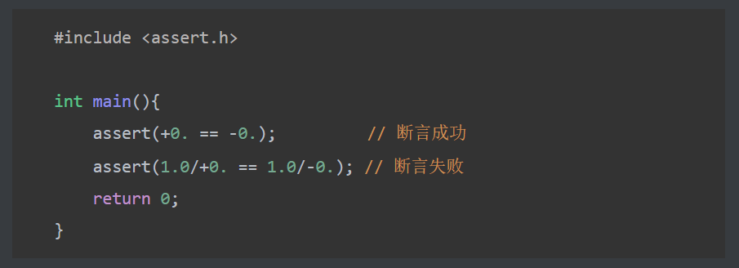

Slide 11
有符号数产生的意外

Slide 12
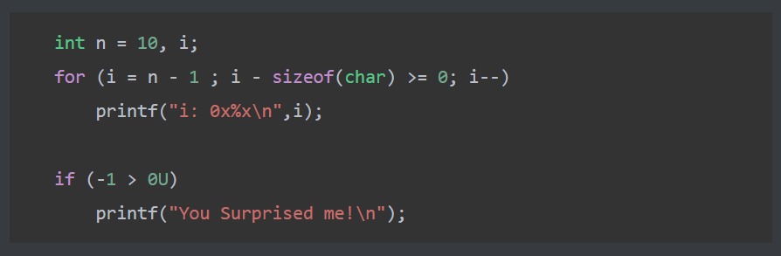

Slide 13
binary_search

Slide 14
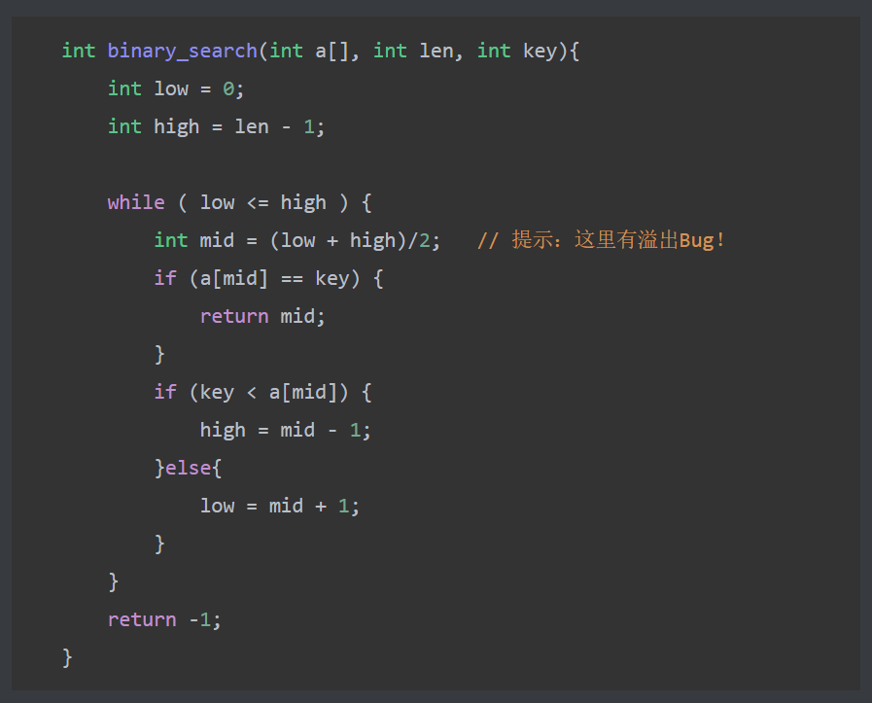

Slide 15
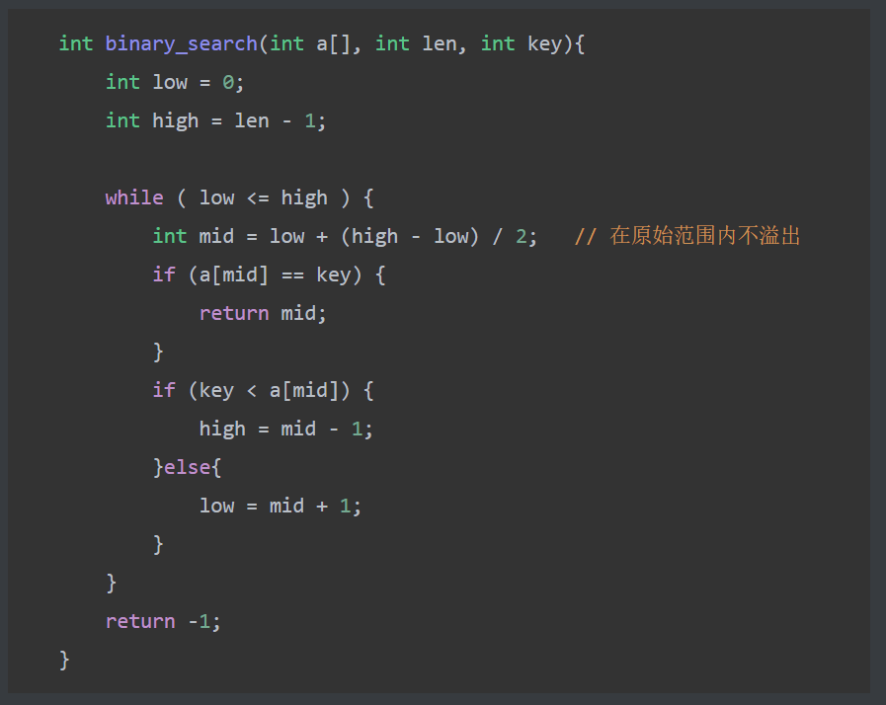

Slide 16
C中指针能解决的信息处理的问题
删除单向链表中的某个节点

Slide 17
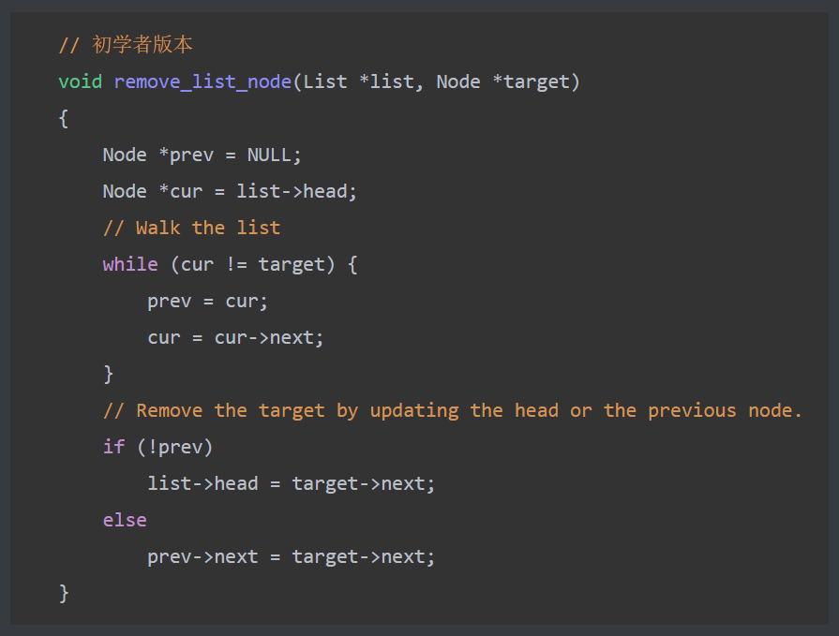

Slide 18
